Slide 1
BÀI GIẢNG LẬP TRÌNH PHÂN TÁN
Giảng viên: TS. Nguyễn Hoàng Hà
Khoa Công nghệ thông tin, ĐHKH, Đại học Huế

Slide 2
Thông tin giảng viên
Khoa Công nghệ thông tin, ĐHKH, Huế
nhha76@gmail.com
0914426033
Nguyễn Hoàng Hà

Slide 3
Nội dung
Phần 1: Tổng quan HPT
Phần 2: Xử lý phân tán
  Lập trình mạng
  Lập trình csdl: Sql Server
  RMI (triệu gọi từ xa)
  JDK 1.8
  NetBean 8.2
  SQl Server 2008
Nguyễn Hoàng Hà

Slide 4
Phần1. Tổng quan về HPT
Nguyễn Hoàng Hà

Slide 5
Giới thiệu
Hệ phân tán là một hệ thống có chức năng và dữ liệu phân tán trên các trạm (máy tính) được kết nối với nhau bởi một mạng máy tính.
Hệ phân tán là một tập các máy tính độc lập giao tiếp với người dùng như một hệ thống thống nhất, toàn vẹn.
HPT= mạng máy tính + phần mềm hệ phân tán.
Nguyễn Hoàng Hà

Slide 6
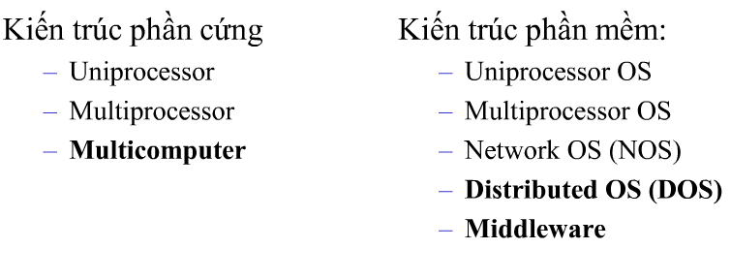
Kiến trúc của HPT
Nguyễn Hoàng Hà

Slide 7
Phân loại hệ phân tán
Phân loại 1:
  Hệ điều hành hệ phân tán: AMAEBA, MACH, ..
  Cơ sở dữ liệu hệ phân tán:
  Các hệ thống tính toán hệ phân tán
Phân loại 2:
  Hệ phân tán mang tính hệ thống
    Hệ điều hành phân tán
  Hệ phân tán mang tính ứng dụng
    Các hệ thống truyền tin phân tán.
Nguyễn Hoàng Hà

Slide 8
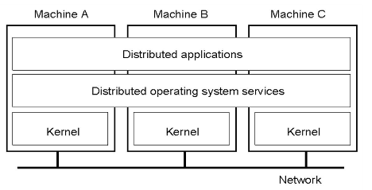
Hệ điều hành hệ phân tán
HĐH phân tán cung cấp cho người sử dụng cách thức làm việc như với một HĐH tập trung trong điều kiện phân tán cả phần cứng lẫn phần mềm
Nguyễn Hoàng Hà

Slide 9
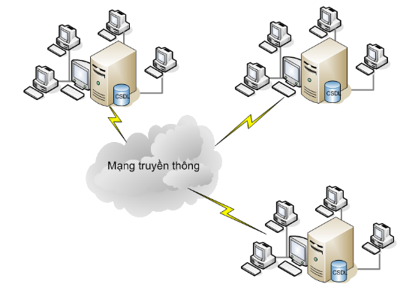
Cở sở dữ liệu phân tán
là một tập hợp dữ liệu có liên quan (về logic) được dùng chung và phân tán về mặt vật lí trên một mạng máy tính.
Nguyễn Hoàng Hà

Slide 10
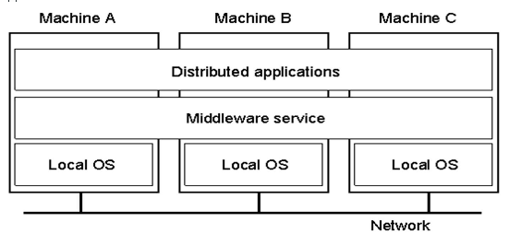
Xử lý phân tán (Middleware)
Lập trình phân tán độc lập với hệ điều hành
Cung cấp mô hình lập trình phân tán
Cung cấp các dịch vụ để lập trình phân tán
Nguyễn Hoàng Hà

Slide 11
Mô hình kiến trúc của HPT
Client – Server
Peer – to -Peer
Nguyễn Hoàng Hà

Slide 12
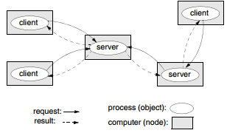
Mô hình kiến trúc của HPT
Mô hình Client-Server
Nguyễn Hoàng Hà

Slide 13
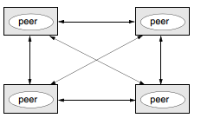
Mô hình kiến trúc của HPT
Peer – to -Peer
Nguyễn Hoàng Hà

Slide 14
Tính toán song song trong HPT
Tính toán song song: sử dụng nhiều bộ xử lý một cách đồng thời cho mỗi ứng dụng
Hai loại trong xử lý song song:
  Hệ thống dùng chung bộ nhớ: Nhiều bộ xử lý dùng chung một bộ nhớ
  Hệ thống dùng bộ nhớ phân tán
    Sử dụng nhiều nút (Multicomputer)
    Là hình thức của hệ phân tán
    Tính mở rộng cao và chi phí thấp hơn
Nguyễn Hoàng Hà

Slide 15
Ưu điểm của HPT
Giảm chi phí: sử dụng chung phần cứng và phần mềm
Tăng hiệu năng: do kết hợp được khả năng lưu trữ và xử lý của nhiều nút
Khả năng mở rộng: khả năng lưu trữ và xử lý có thể dễ dàng nâng cấp và mở rộng
Tăng độ tin cậy: khi một nút trong hệ thống hỏng hệ thống vẫn tiếp tục hoạt động bình thường
:
Nguyễn Hoàng Hà

Slide 16
Nhược điểm của HPT
Phụ thuộc vào cấu hình mạng
Bảo mật: hệ thống có độ bảo mật kém hơn hệ thống tập trung
Độ phức tạp của phần mềm: phát triển phần mềm phức tạp hơn hệ tập trung; chi phí phát triển phần mềm cao, khả năng bị lỗi cao
:
Nguyễn Hoàng Hà

Slide 17
Phần 2. Lập trình phân tán
Nguyễn Hoàng Hà

Slide 18
Chương 1
Socket & đa tuyến
Nguyễn Hoàng Hà

Slide 19
Sự kiện
Chuột:
Phím:
Tự động:
Nguyễn Hoàng Hà

Slide 20
Lập trình mạng
Cho phép người dùng khai thác thông tin lưu trữ trên các máy tính trong hệ thống mạng
Trao đổi thông tin giữa các máy
Sử dụng nhiều máy tính để giải quyết một bài toán
Sử dụng mô hình Client-Server
Nguyễn Hoàng Hà

Slide 21
Luồng (Thread)
Luồng là quá trình thực hiện một đơn vị chương trình, thực hiện độc lập với các đơn vị khác trong chương trình đó.
Mỗi luồng thường gắn với thực hiện một hàm nào đó trong chương trình.
Mỗi chương trình khi chạy luôn có một luồng chính (hàm main()), các luồng khác được tạo ra từ luồng này.
Nguyễn Hoàng Hà

Slide 22
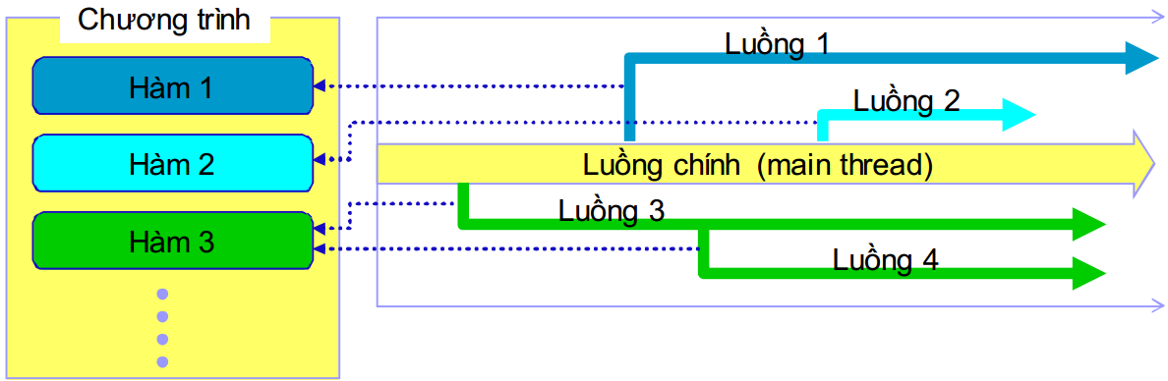
Đa luồng (Đa tuyến)
Là khả năng làm việc với nhiều luồng
Đa luồng chuyên sử dụng cho việc thực thi nhiều công việc đồng thời
Đa tuyến giảm thời gian rỗi của hệ thống đến mức thấp nhất.
Nguyễn Hoàng Hà

Slide 23
Tạo và quản lý luồng: class interface
Khi chương trình Java thực thi hàm main() tức là luồng main được thực thi. Luồng này được tạo ra một cách tự động. tại đây :
  - Các luồng con sẽ được tạo ra từ đó
  - Nó là luồng cuối cùng kết thúc việc thực hiện. Trong chốc lát luồng chính ngừng thực thi, chương trình bị chấm dứt
Luồng có thể được tạo ra bằng 2 cách:
  Dẫn xuất từ lớp Thread
  Dẫn xuất từ Runnable.
Nguyễn Hoàng Hà

Slide 24
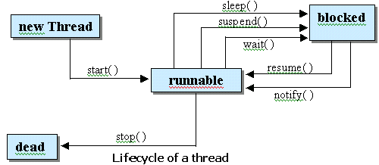
Vòng đời của một luồng
Nguyễn Hoàng Hà

Slide 25
Trạng thái và phương thức
Trạng thái:
  born
  ready to run
  running
  sleeping
  waiting
  ready
  blocked
  dead
Phương thức:
  start( )
  sleep()
  wait( )
  notify( )
  run( )
  stop( )
Nguyễn Hoàng Hà

Slide 26
Các phương thức Khác
enumerate(Thread t)
getName( )
isAlive( )
getPriority( )
setName(String name)
join( )
isDaemon( )
setDaemon(Boolean on)
resume( )
sleep( )
start( )
Nguyễn Hoàng Hà

Slide 27
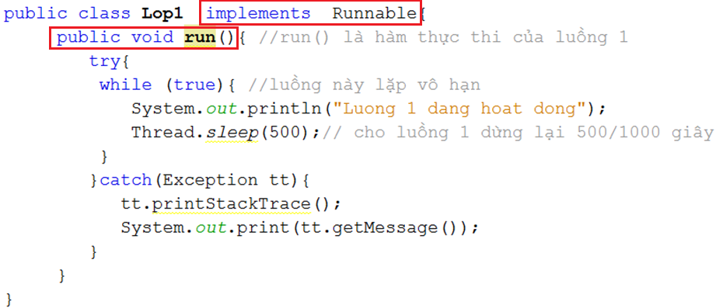
Tạo 1 thread implements từ Runnable
Nguyễn Hoàng Hà

Slide 28
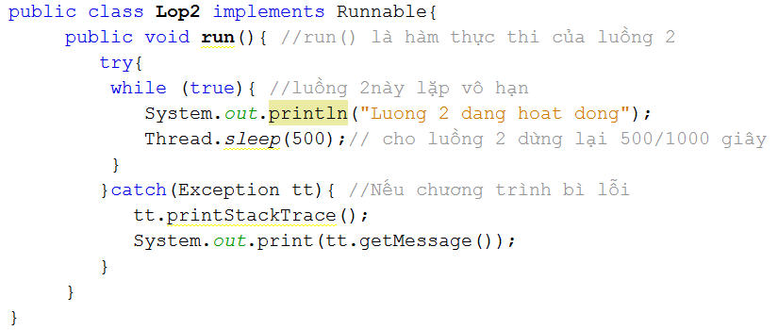
Tạo 1 thread dẫn xuất từ lớp Runnable
Nguyễn Hoàng Hà

Slide 29
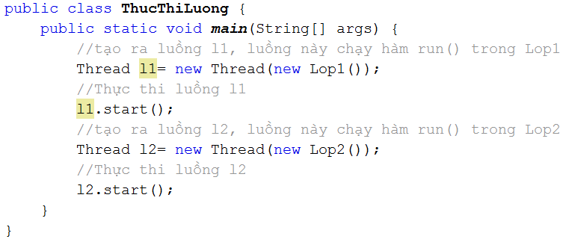
Tạo và gọi lại luồng
Nguyễn Hoàng Hà

Slide 30
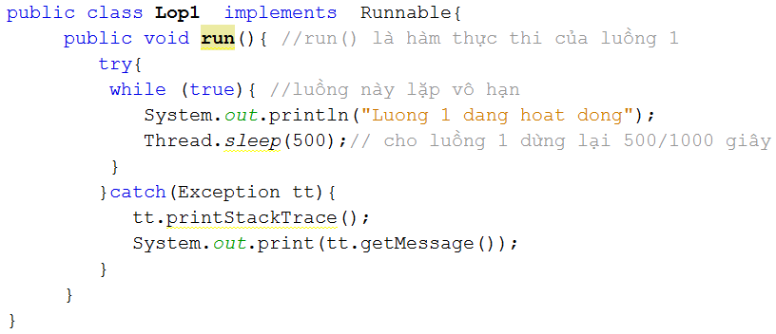
Nguyễn Hoàng Hà

Slide 31
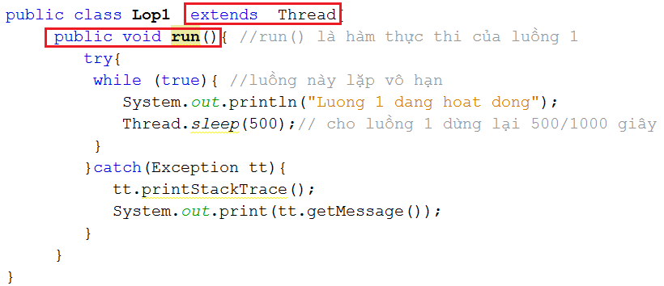
Tạo 1 thread kế thừa từ lớp Thread
Nguyễn Hoàng Hà

Slide 32
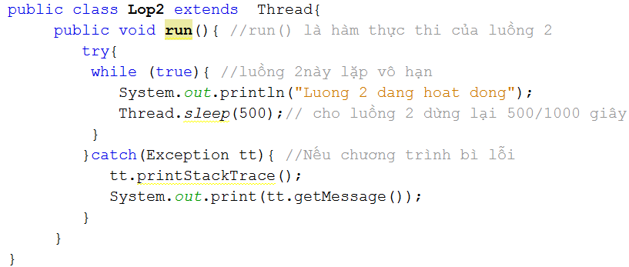
Tạo 1 thread kế thừa từ lớp Thread
Nguyễn Hoàng Hà

Slide 33
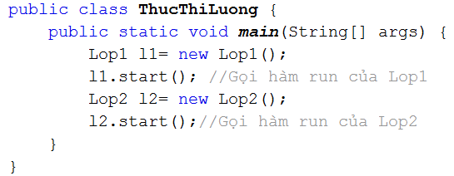
Nguyễn Hoàng Hà

Slide 34
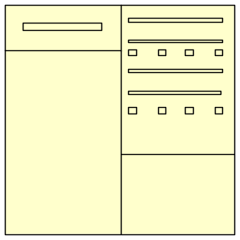

Socket
  Điểm giao tiếp giữa máy tính và mạng
  Được dùng để gửi và nhận dữ liệu (có thể cho 1 ứng dụng đọc và ghi trên mạng)
  Được hỗ trợ bởi nhiều hệ thống và ngôn ngữ lập trình
  Phân loại: Server socket, client socket và UDP socket
  Sử dụng các giao thức như TCP, UDP.
Socket
Server
Client
Nguyễn Hoàng Hà

Slide 35
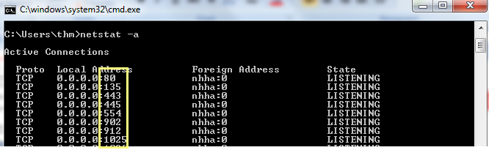
Sockets và Ports netstat -a
Cổng chấp nhận
socket
Cổng
socket
Thông báo
client
server
Các cổng khác
Cổng là 1 con số nguyên (2 byte)
Một số cổng đã được dành riêng cho các dịch vụ mạng phổ biến: 80 (http), 27 (ftp), …
Khi mở cổng phải sử dụng các cổng chưa được mở
Nguyễn Hoàng Hà

Slide 36
Netstat -a
Nguyễn Hoàng Hà

Slide 37
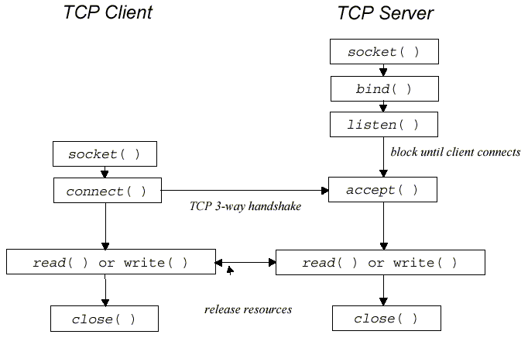
Truyền bằng giao thứcTCP
B1
B2
B3
B4
Lặp vô hạn để đợi client
B5
B6
Kết nối đến Server
B7
B8
Gửi nhận thông tin
Nguyễn Hoàng Hà

Slide 38
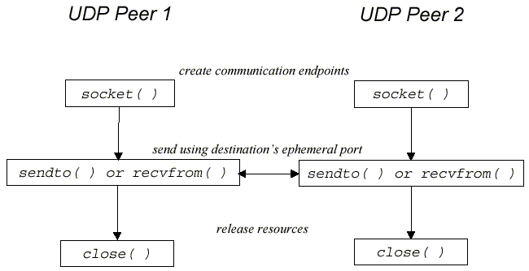
UDP Protocol
Tạo socket
Gửi nhận thông tin
Kết thúc
Nguyễn Hoàng Hà

Slide 39
Các lớp trong gói Java.net
Gói java.net chứa tất cả các lớp cần thiết cho việc lập trình mạng.
  InetAddress: Viết Ip-> tên máy
  Socket: nối server
  ServerSocket: mở server
  DatagramSocket: dùng để mở cổng
  DatagramPacket: đóng gói dữ liệu
Nguyễn Hoàng Hà

Slide 40
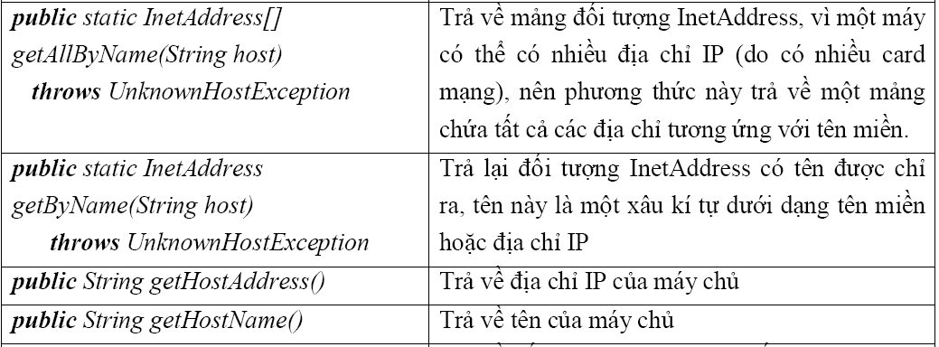
InetAddress
Được sử dụng để lấy tên máy, Ip và chuyển đổi địa chỉ dưới dạng tên miền thành địa chỉ IP và ngược lại.
Một số hàm thường dùng:
Nguyễn Hoàng Hà

Slide 41
Ví dụ
import java.net.*;
Class Test{
public static void main(String[] args) {
try{
  InetAddress dc = InetAddress.getLocalHost();
  System.out.println( dc.getHostName());
  System.out.println( dc.getHostAddress());
  InetAddress[] lst= dc.getAllByName(“yahoo.com");
  for(int i=0;i<lst.length ;i++)
  System.out.println(lst[i].getHostAddress());
}catch(Exception tt) { System.out.print(tt); }
}
}
Nguyễn Hoàng Hà

Slide 42
Lớp ServerSocket
Dùng ở phía Server, được sử dụng để tạo cổng và lắng nghe một kết nối đến
Tạo ra 1 ServerSocket và mở 1 cổng:
ServerSocket <bien> = new ServerSocket(cổng);
Cổng là 1 số nguyên từ 1..65535
Chấp nhận 1 kết nối đến:
<bien>.accept(); lặp vô hạn để đợi client
Đóng ServerSocket :
<bien>.close()
Nguyễn Hoàng Hà

Slide 43
Ví dụ
import java.net.*;
public class Myserver {
public static void main(String[] st)
{
try{
ServerSocket s=new ServerSocket(1260);//Mở cổng 1260
InetAddress dc= InetAddress.getLocalHost();
System.out.println(dc.getHostName()+"Da mo cong" ) ;
s.accept() ;//lặp vô hạn để đợi kết nối đến
System.out.println(dc.getHostName()+"Da chap nhan" ) ;
}catch(Exception tt) { System.out.print(tt); }
}
}Chú ý: dùng commandline: netstat –a để kiểm tra cổng đã mở chưa
Nguyễn Hoàng Hà

Slide 44
Lớp socket
Dùng ở phía Client, kết nối đến máy chủ thông qua cổng đã mở trên Server, truyền và nhận gói tin thông qua TCP
Tạo 1 socket: 10 IP: 127.0.0.1, 127.0.0.2, …
Socket biến = new Socket(“Đc máy chủ", cổng);
Ví dụ:
import java.net.*;
public class Client {
public static void main(String[] st)
{
try{
Socket c=new Socket("127.0.0.1",1260);
System.out.print("Da ket noi den Server");
}catch(Exception tt) { System.out.print(tt) ; } }
}
Nguyễn Hoàng Hà

Slide 45
Mô hình
Client
Server (127.0.0.1)
Socket
2. Socket s = new Socket( "127.0.0.1", 1260);
ServerSocket
1. ServerSocket server = new ServerSocket(1260);
3.Server.accept();
4. Đã chấp nhập kết nối
Nguyễn Hoàng Hà

Slide 46
Các phương thức hỗ trợ trên Socket
OutputStream biến.getOutputStream(): Lấy về luồng dữ liệu để client có thể ghi dữ liệu gửi đến Server.
InputStream biến.getInputStream(): Lấy về luồng dữ liệu để client có thể đọc dữ liệu gửi về từ Server
Biến.close(): Đóng kết nối đến máy chủ
Nguyễn Hoàng Hà

Slide 47
Ví dụ 1: gửi thông báo đến máy chủ
public class MyServer {
public static void main(String[] st) {
try{
ServerSocket s=new ServerSocket(1260);//Mở cổng 1260
InetAddress dc= InetAddress.getLocalHost(); //Lấy thông tin của máy chủ
System.out.println(dc.getHostName()+"Da mo cong" ) ;
Socket c= s.accept() ;//lặp vô hạn để đợi kết nối đến
System.out.println(dc.getHostName()+"Da chap nhan" );
//Tạo luồng để nhận thông tin client gửi lên
InputStreamReader is= new InputStreamReader(c.getInputStream());
//Tạo bộ đệm để lưu dữ liệu nhận về
BufferedReader r= new BufferedReader(is);
System.out.println("client gui: "+ r.readLine()); //đọc dữ liệu từ bộ đệm
s.close();
}catch(Exception tt) { System.out.print(tt); }
}
}
Nguyễn Hoàng Hà

Slide 48
public class MyClient {
public static void main(String[] st)
{
try{
Socket c=new Socket("127.0.0.1",1260);
System.out.print("Da ket noi den Server");
System.out.print("Nhap thong bao gui den Server:");
Scanner s= new Scanner(System.in);
String data=s.nextLine();
//Tạo luồng để gửi dũ liệu lên Server
DataOutputStream out =new DataOutputStream(c.getOutputStream());
out.writeBytes(data); //Gửi thông báo
out.write(13);
out.write(10);
out.close();
}catch(Exception tt) { System.out.print(tt) ; } }
}
Nguyễn Hoàng Hà

Slide 49
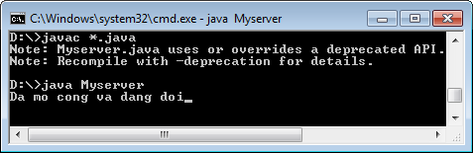
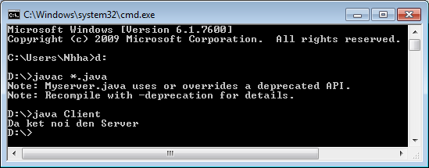
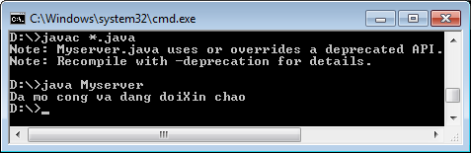
Nguyễn Hoàng Hà

Slide 50
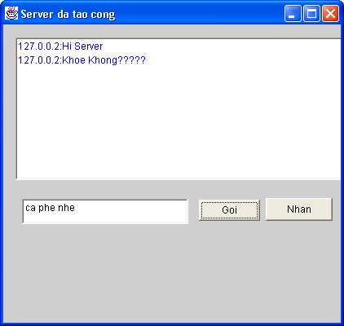
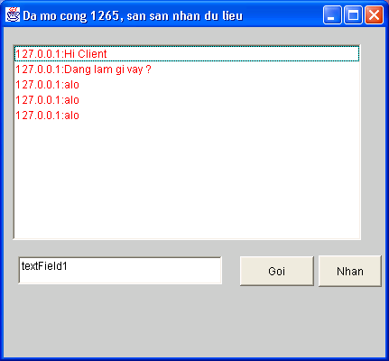
Bài tập Chat 2 máy đơn giản
Nguyễn Hoàng Hà

Slide 51
Tạo lớp GoiNhan
import java.net.*;
import java.io.*;
public class GoiNhan {
ServerSocket s;
public void TaoSocketServer(int cong)
{ try{
s = new ServerSocket(cong);
}catch(Exception er){System.out.print("k0 mo duoc cong"); };
}
Nguyễn Hoàng Hà

Slide 52
public void Goi(String Maychu, int cong, String Mess)
{
try{
Socket ClientSocket;
DataOutputStream out;
ClentSocket = new Socket(Maychu,cong);//kết nối đến Server
//Tạo luồng để gửi dữ liệu lên máy chủ
out = new DataOutputStream(ClientSocket.getOutputStream());
out.writeBytes(Mess);
out.write(13);
out.write(10);
ClientSocket.close() ;
out.close();
}catch(Exception e1){System.out.print(e1.getMessage());};
}
Nguyễn Hoàng Hà

Slide 53
public String Nhan()
{
try{
Socket client = s.accept();
BufferedReader in = new BufferedReader(new InputStreamReader(client.getInputStream()));
String st= in.readLine();
in.close();
client.close();
return st;
}catch(Exception e1){System.out.print("Khong nhan duoc");return "";}
}
}
Nguyễn Hoàng Hà

Slide 54
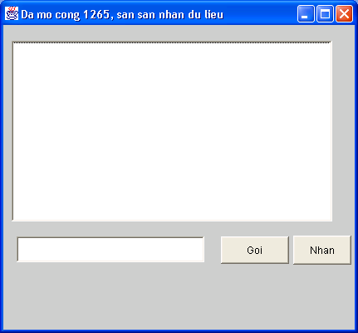
Tạo Frame: FrmClient
List1
txtSend
Nguyễn Hoàng Hà

Slide 55
Lập trình trên FrmClient
Khai bao biến: ServerSocket s; GoiNhan gn;
Trên sự kiện:windowOpened của FrmClient:
gn= new GoiNhan();
gn.TaoSocketServer(1265);
Trên sự kiện: mouseClicked trên nút gởi:
gn.Goi("127.0.0.2",1260,txtSend.getText());
Trên sự kiện: mouseClicked trên nút nhận:
list1.add(gn.Nhan());
Nguyễn Hoàng Hà

Slide 56
Lập trình trên FrmServer
Khai bao biến: ServerSocket s; GoiNhan gn;
Trên sự kiện:windowOpened của FrmClient:
gn= new GoiNhan();
gn.TaoSocketServer(1260);
Trên sự kiện: mouseClicked trên nút gởi:
gn.Goi("127.0.0.1",1265,txtSend.getText());
Trên sự kiện: mouseClicked trên nút nhận:
list1.add(gn.Nhan());
Nguyễn Hoàng Hà

Slide 57
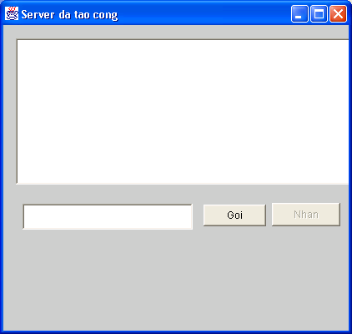
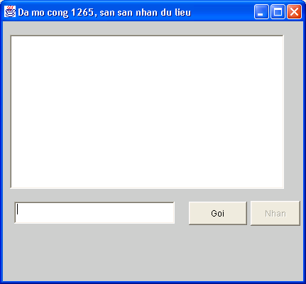
Bài tập chat 2 máy
Nguyễn Hoàng Hà

Slide 58
Lập trình
Trên cả FrmClient và frmServer tạo 1 lớp con như sau:
public class Mythread extends Thread
{ public void run()
{ while(1==1)
{ System.out.print("Dang cho:");
list1.add(gn.Nhan());
System.out.print("Da nhan:");
} } }
Trên sự kiện:windowOpened của FrmClient, FrmServer thêm vào: td = new Mythread(); td.start();
Nguyễn Hoàng Hà

Slide 59
Yêu cầu bổ sung: chat trên nhiều máy
Server:127.0.0.1
Nhận: “127.0.0.3:alo”
Gởi đến 127.0.0.3: alo
Client:127.0.0.2
Goi: “127.0.0.3:alo”
Client:127.0.0.3
Nguyễn Hoàng Hà

Slide 60
DatagramSocket, DatagramPacket
Sử dụng để kết nối, truyền nhận gói tin đến máy chủ thông qua cổng nào đó, truyền và nhận gói tin thông qua giao thức UDP
DatagramSocket: Dùng để mở cổng, nhận, gửi dữ liệu
DatagramPacket: Chứa dữ liệu nhận về hoặc gửi đi, kết hợp với DatagramSocket
Nguyễn Hoàng Hà

Slide 61
DatagramSocket
Tạo 1 DatagramSocket để mở cổng và nhận dữ liệu:
DatagramSocket <biến>= new DatagramSocket(cổng);
Tạo 1 DatagramSocket để gửi dữ liệu:
DatagramSocket <biến>=new DatagramSocket();
Gửi dữ liệu: <biến>.send(DatagramPacket p):
Trong đó: DatagramPacket chứa dữ liệu, địa chỉ máy cần gửi đến, cổng
Nhận dữ liệu: <biến>. Receive(DatagramPacket p)
Đóng kết nối: <biến>.close()
Nguyễn Hoàng Hà

Slide 62
DatagramPacket
Tạo 1 DatagramPacket chứa gói dữ liệu cần gửi đi:
DatagramPacket <biến>= new DatagramPacket(byte buf[], int len, InetAddress Ia,cổng);
byte buf[]: chứa dữ liệu cần gửi đi
len: độ dài dữ liệu cần gửi
InetAddress Ia: Chứa địa chỉ cần gửi đến
cổng: số hiệu cổng của máy cần gửi đến
Tạo 1 DatagramPacket chứa gói dữ liệu nhận về:
DatagramPacket <biến>= new DatagramPacket(byte buf[], int len)
Nguyễn Hoàng Hà

Slide 63
Các phương thức của DatagramPacket
getAddress(): Trả về 1 InetAddress() chứa địa chỉ trong gói nhận về
getData(): trả về 1 byte[] chứa dữ liệu nhận về
getport(): trả về số hiệu cổng trong gói
Nguyễn Hoàng Hà

Slide 64
Ví dụ
import java.net.*;
public class Server {
public static void main(String[] rr)
{
try{
DatagramSocket dg= new DatagramSocket(1260);//tạo cổng 1260
byte bodem[]=new byte[256]; //Tạo ra bộ đệm để nhận dữ liệu về
DatagramPacket dr= new DatagramPacket(bodem,bodem.length);
while(true)
{
dg.receive(dr);//Đợi 1 kết nối đến
System.out.print("dang cho");
String st= new String(dr.getData()).trim() ;//Lấy dữ liệu về và đổi sang chuỗi
System.out.println(st+"Nhan tu may: oi"+dr.getAddress().getHostName());
}
}catch(Exception tt) { System.out.print(tt); }
}
}
Nguyễn Hoàng Hà

Slide 65
Ví dụ
import java.net.*;
public class MyClient {
public static void main(String[] rr)
{
try{
DatagramSocket dg=new DatagramSocket();//Tạo ra 1 DatagramSocket để gửi
byte bodem[]=new byte[256]; //Tạo ra bộ đệm chứa dữ liệu cần gửi
String st="hello";//Dữ liệu cần gửi
bodem=st.getBytes(); //Chuyển chuỗi thành dãy các byte
InetAddress ip=InetAddress.getByName("nhha-pc");//Lấy thông tin của máy cần gửi
DatagramPacket dr= new DatagramPacket(bodem,bodem.length,ip,1260);
dg.send(dr);//Gửi dữ liệu đi
System.out.print("Da gửi");
}catch(Exception tt) { System.out.print(tt) ; }
}
}
Nguyễn Hoàng Hà

Slide 66
Tohop(n,k) = 1 nếu k=0 hoặc k=n.
Tohop(n,k) = tohop(n-1,k-1) + tohop(n-1,k).
Nguyễn Hoàng Hà

Slide 67
Chương 2:
Lập trình cơ sở dữ liệu
Nguyễn Hoàng Hà

Slide 68
Sqljdbc4.rar
Bean
Dao
Bo
view
Nguyễn Hoàng Hà

Slide 69
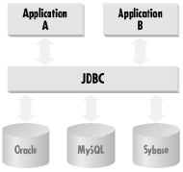
Tổng quan
JDBC cung cấp tập các lớp và interface cho phép chương trình Java có thể giao tiếp được với các hệ QTCSDL
Tập các lớp của JDBC
có thể làm việc được với
mọi hệ QTCSDL.
Nguyễn Hoàng Hà

Slide 70
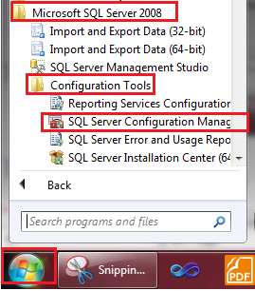
Cấu hình Sql Server
Nguyễn Hoàng Hà

Slide 71
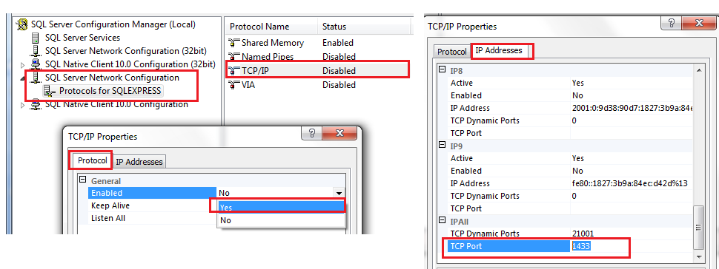
Cấu hình Sql Server
Nguyễn Hoàng Hà

Slide 72
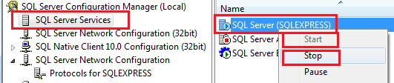
Cấu hình Sql Server
Nguyễn Hoàng Hà

Slide 73
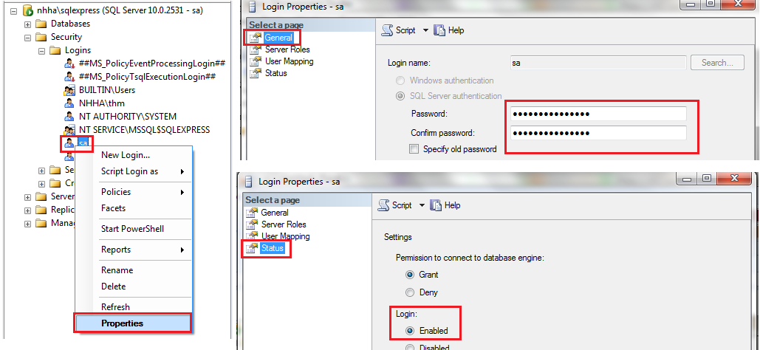
Cấu hình Sql Server
Khởi động Sql Server
Nguyễn Hoàng Hà

Slide 74
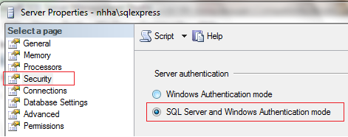
Rclick lên tên máy chọn Properties
Nguyễn Hoàng Hà

Slide 75
Truy xuất CSDL
Có 3 bước chính:
  Nạp database drivers: Xác định HQTCSDL
  Tạo nối kết, Tạo đối tượng Connection:
    Tên server, tên csdl, username, password
  Tạo đối tượng Statement để thực thi các lệnh sql: Select, Update, delete, insert
Nguyễn Hoàng Hà

Slide 76
Database Driver
Bảo đảm ứng dụng java tương tác với mọi csdl dưới một cách thức chuẩn và duy nhất.
Bảo đảm những yêu cầu từ chương trình sẽ được biểu diễn trong csdl dưới một ngôn ngữ mà csdl hiểu được
Nhận các yêu cầu từ client, chuyển nó nó vào định dạng mà csdl có thể hiểu được và thể hiện trong csdl.
Nhận các phản hồi, chuyển nó ngược lại định dạng dữ liệu java và thể hiện trong ứng dụng.
Nguyễn Hoàng Hà

Slide 77
Nạp Driver
Class.forName(chuỗi driver);
  Ví dụ:
    Class.forName ("com.mysql.jdbc.Driver");
    Class.forName(“sun.jdbc.odbc.JdbcodbcDriver”);
    Class.forName("org.hsqldb.jdbcDriver")
    Class.forName("com.microsoft.sqlserver.jdbc.SQLServerDriver");
Nguyễn Hoàng Hà

Slide 78
Các database driver
Vendor
Driver Name
Oracle 8i
oracle.jdbc.driver.OracleDriver
Oracle 9i
oracle.jdbc.driver.OracleDriver
MySQL
com.mysql.jdbc.Driver
Microsoft Access
sun.jdbc.odbc.JdbcOdbcDriver
Sybase(jConnect 5.2)
com.sybase.jdbc2.jdbc.SybDriver
MS SQL Server >=2005
com.microsoft.sqlserver.jdbc.SQLServerDriver
MS SQL Server 2000
weblogic.jdbc.mssqlserver4.Driver
IBM DB2
Nguyễn Hoàng Hà
COM.ibm.db2.jdbc.net.DB2Connection

Slide 79
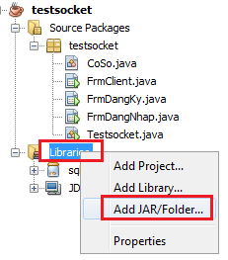
Ví dụ 2: Kết nối đến Sql Server
Add thư viện
Thêm thư viện: sqljdbc4.jar
Nguyễn Hoàng Hà

Slide 80
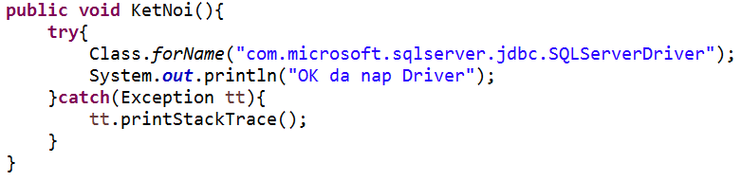
Kết nối đến Sql server
Nguyễn Hoàng Hà

Slide 81
Database URL
Database URL là một chuỗi được dùng để kết nối đến csdl.
cú pháp :
  jdbc:subprotocol name:other_stuff
    The subprotocol name được dùng tuỳ vào loại driver sử dụng để kết nối csdl.
    ví dụ : subprotocol name là odbc nếu driver là cầu nối jdbcodbc
    Other_stuff cũng phụ thuộc vào loại driver nào được sử dụng. ví dụ nếu driver là cầu nối jdbcodbc thì thành phần này là tên của đối tượng ODBC
Nguyễn Hoàng Hà

Slide 82
Database URL
HQTCSDL | DataBase URL
Oracle 8i | jdbc:oracle:thin:@Server Name:1521:TenCSDL
Oracle 9i | jdbc:oracle:thin:@Server Name:1521:TenCSDL
MySQL | jdbc:mysql://Ip hoac ten may/TenCSDL
Microsoft Access | jdbc:odbc:Driver={Microsoft Access Driver (*.mdb)}; DBQ = TenCSDL
MS SQL Server >=2005 | jdbc:sqlserver://Server Name:1433;databaseName=tenCSDL;user=…; password=…
Nguyễn Hoàng Hà

Slide 83
Tạo nối kết, Tạo đối tượng Connection
Connection biến=DriverManager.getConnection(Database url, [“UserName“], [“Password“]);
Ví dụ 1: kết nối đến csdl: D:\data.mdb (M.access)
Connection cn= DriverManager.getConnection("jdbc:odbc:Driver={Microsoft Access Driver (*.mdb)}; DBQ = d:\\data.mdb");
Nguyễn Hoàng Hà

Slide 84
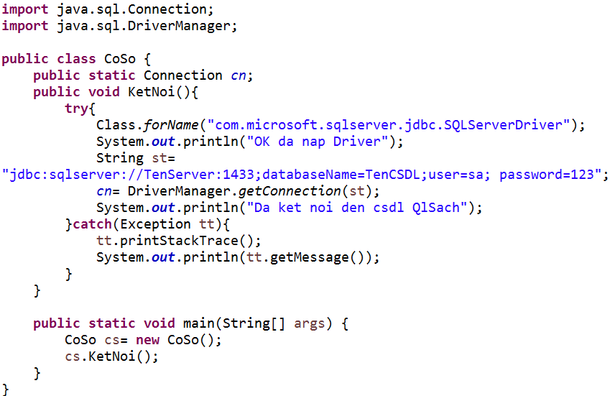
Ví dụ 2: Kết nối đến Sql Server
Nguyễn Hoàng Hà

Slide 85
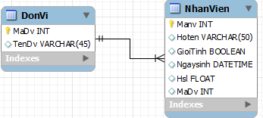
Ví dụ 3. Kết nối đến Mysql
B1: Sao chép file mysql-connector-java-5.1.8-bin.jar vào thư mục: …\jdk1.4\jre\lib\ext
B2. Tạo csdl trong MySql, ví dụ sử dụng phần mềm: MySQL Workbench 5.1 OSS tạo csdl qlnv:
Chú ý: Để lưu Csdl vào MySql: Database ->Forward Engineer
Nguyễn Hoàng Hà

Slide 86
Kết nối đến Mysql
B3: Đăng ký bộ điều khiển:
Class.forName ("com.mysql.jdbc.Driver");
B4: Kết nối đến CSDL: qlnv
Connection con = DriverManager.getConnection ("jdbc:mysql://localhost/qlnv","root", “mật khẩu");
try{
Class.forName ("com.mysql.jdbc.Driver");
Connection con = DriverManager.getConnection ("jdbc:mysql://localhost/qlnv","root", "123");
System.out.println ("Da ket noi CSDL");
}catch(Exception tt)
{
System.out.print(tt) ;
}
Chú ý: javac tenfile.java
java -cp .;mysql-connector-java-5.1.8-bin.jar tenfile
Chép file mysql-connector-java-5.1.8-bin.jar vào thư mục hiện thời
Nguyễn Hoàng Hà

Slide 87
Gói Java.sql
Cung cấp tập hợp các lớp và interface dùng để trao đổi với CSDL.
Các lớp
  DriverManager
  Date, Time
  Timestamp
  Types
Các Interfaces
  Driver
  Connection
  DatabaseMetaData
  Statement
  PreparedStatement
  CallableStatement
  ResultSet
  ResultSetMetaData
Nguyễn Hoàng Hà

Slide 88
Đối tượng Statement
Đối tượng Connection chứa liên kết trực tiếp đến csdl.
Sử dụng đối tượng Connection để tạo đối tượng Statement.
  Statement s = con.createStatement();
  Statement s = conn.createStatement(ResultSet.TYPE_SCROLL_SENSITIVE,ResultSet.CONCUR_UPDATABLE);
Đối tượng này có nhiệm vụ thực hiện các câu lệnh sql:
  Phương thức: executeQuery(String)
  Phương thức executeUpdate(String)
Cùng một đối tượng Statement có thể sử dụng cho nhiều câu lệnh sql khác nhau.
Nguyễn Hoàng Hà

Slide 89
Đối tượng Statement
Phương thức executeQuery()
  Nhận câu lệnh SQL (select) làm đối số, trả lại đối tượng ResultSet
Ví dụ:
ResultSet rs = s.executeQuery(“SELECT * FROM Nhanvien”);
Statement sql = conn.createStatement(ResultSet.TYPE_SCROLL_SENSITIVE,ResultSet.CONCUR_UPDATABLE);
Nguyễn Hoàng Hà

Slide 90
Đối tượng Statement
// Câu lệnh sql
String query = “Select * from NhanVien where hoten=‘“ +
+ <name> + “’”;
// sử dụng statementPrepare
String query = “Select * from NhanVien where hoten=?”;
PreparedStatement cmd = connect.prepareStatement(query);
cmd.setString(1, “abc”);
cmd.executeQuery();
Nguyễn Hoàng Hà

Slide 91
Đối tượng Statement
Phương thức executeUpdate()
  Nhận các câu lệnh sql dạng cập nhật
  Trả lại số nguyên biểu thị số hàng được cập nhật.
  UPDATE, INSERT, or DELETE.
Nguyễn Hoàng Hà

Slide 92
Đối tượng Statement
connect.setAutoCommit(false);
// replace executeQuery by addBatch
…
statement.setString(1, “Titi”);
statement.setInt(2, 25);
statement.addBatch(); // Insert 1
statement.setString(1, “Tata”);
statement.setInt(2, 28);
statement.addBatch(); // Insert 2
// then call batch processing statement
statement.executeBatch();
// also applied for normal statement (not prepared one)
connect.commit();
connect.setAutoCommit(true);
Nguyễn Hoàng Hà

Slide 93
Đối tượng Statement
connect.setAutoCommit(false);
Statement statement = connect.createStatement();
statement.addBatch(<Insert query>);
statement.addBatch(<Insert query>);
statement.addBatch(<Update query>);
statement.addBatch(<Delete query>);
int[] updateCounts = statement.executeBatch();
connect.commit();
statement.close();
connect.setAutoCommit(true);
Nguyễn Hoàng Hà

Slide 94
ResultSet
Chứa một hoặc nhiều hàng dữ liệu từ việc thực hiện câu lệnh truy vấn.
Có thể lấy dữ liệu từng hàng dữ liệu một trong ResultSet.
Sử dụng phương thức next() để di chuyển đến hàng dữ liệu tiếp theo trong ResultSet.
Hàm next() trả lại true chỉ rằng hàng chứa dữ liệu, trả lại false hàng cuối không chứa dữ liệu.
Thực hiện
while (rs.next()){
// xử lý dữ liệu
}
MaDV | TenDV
Dv1 | Công nghệ Thông tin
Dv2 | Toán
Nguyễn Hoàng Hà

Slide 95
ResultSet
Để lấy dữ liệu ở các cột trên mỗi hàng của ResultSet, ta dùng các phương thức.
  get type(int | String)
    Cột đầu tiên có số thứ tự là 1.
    Áp dụng cho các cột có kiểu dữ liệu là int, float, Date.....
  Ví dụ :
    String isbn = rs.getString(1); // Column 1
    float price = rs.getDouble(“Price”);
Nguyễn Hoàng Hà

Slide 96
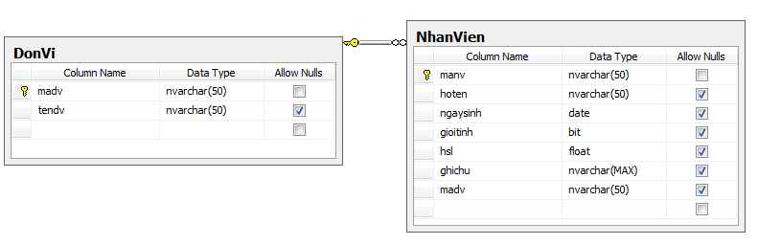
Tạo csdl: qlnhanvien
Nguyễn Hoàng Hà

Slide 97
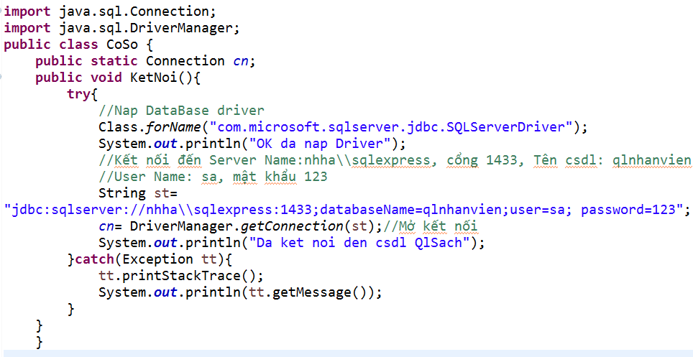
Hiển thị các nhân viên
B1: Kết nối đến CSDL
Nguyễn Hoàng Hà

Slide 98
Hiển thị các nhân viên
B2: Hiển thị các nhân viên
  Gọi hàm kết nối đến CSDL: qlnhanvien
  Thực hiện câu lệnh sql:
    Select * from nhanvien
  Lưu các nhân viên vào resultset
  Duyệt resultset và hiển thị thông tin
  Đóng resutset
  Đóng kết nối
Nguyễn Hoàng Hà

Slide 99
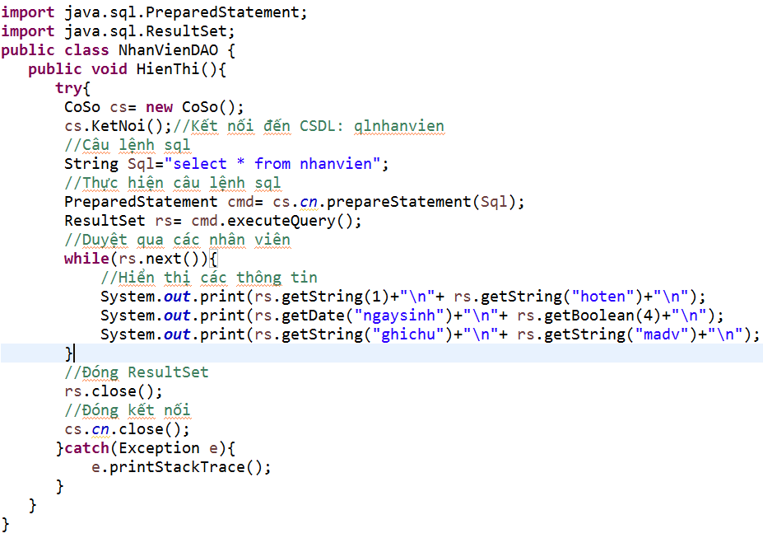
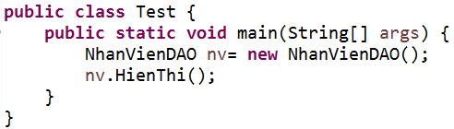
Nguyễn Hoàng Hà

Slide 100
Gọi thủ tục SQL
CallableStatement cmd= conn.prepareCall("{call Tên thủ tục (?)}");
command.setKieu(1, tham số);
ResultSet result = cmd.executeQuery();
Nguyễn Hoàng Hà

Slide 101
ResultSet Metadata
Đối tượng này cho biết thông tin về ResultSet
ResultSet rs = stmt.executeQuery(SQLString);
ResultSetMetaData rsmd = rs.getMetaData();
int numberOfColumns = rsmd.getColumnCount();
getColumnName(int column)
Nguyễn Hoàng Hà

Slide 102
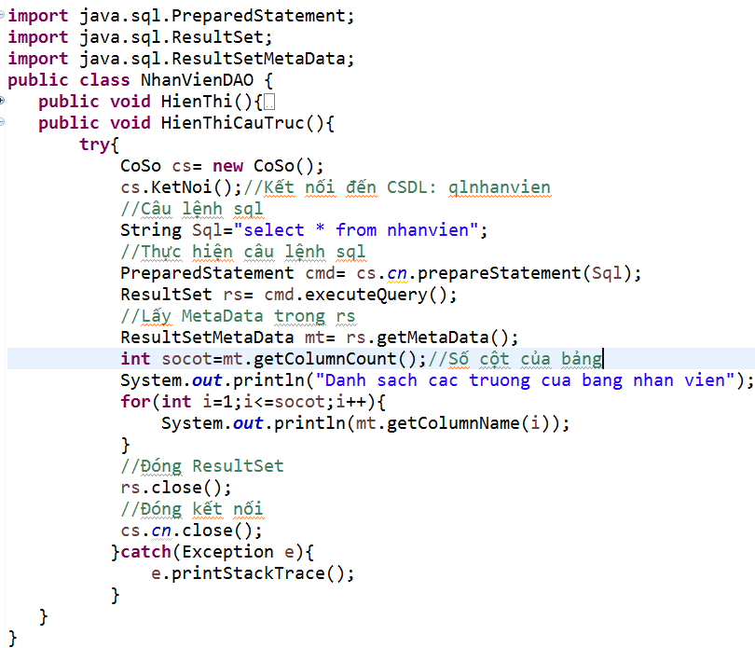
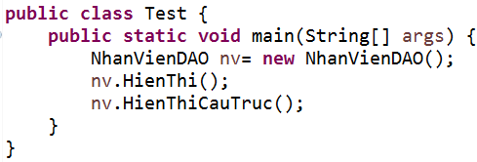
Lấy tên các cột của bảng
Nguyễn Hoàng Hà

Slide 103
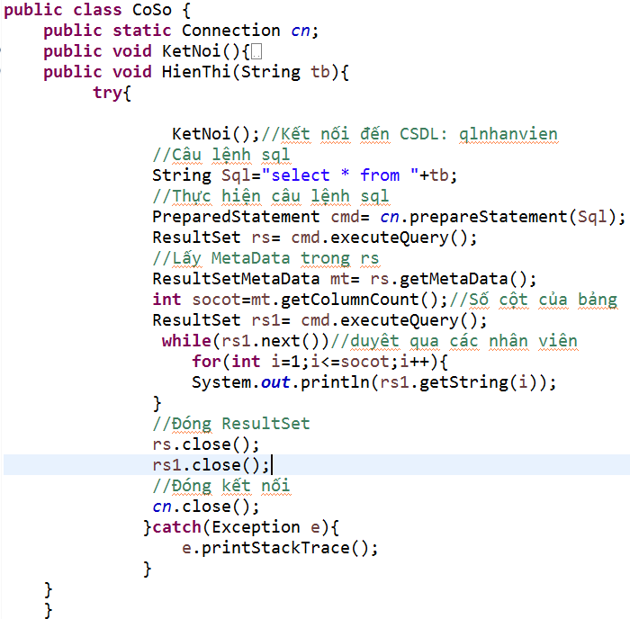

Hiển thị dữ liệu của bảng bất kỳ
Nguyễn Hoàng Hà

Slide 104
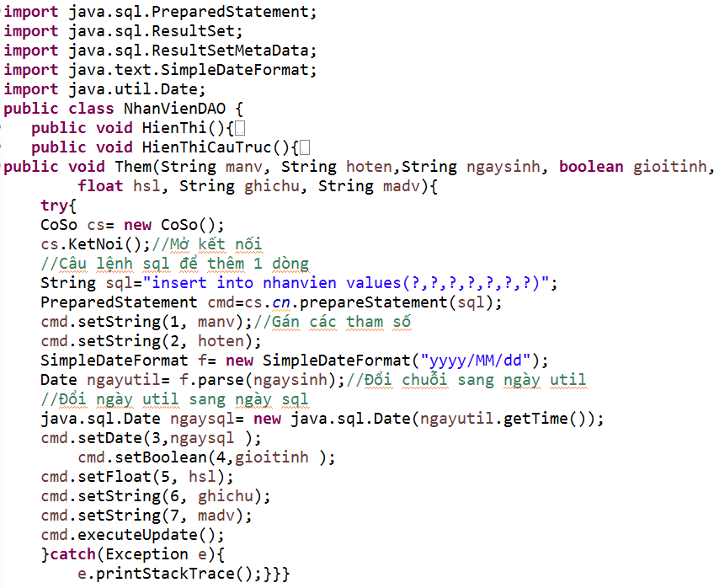
Thêm 1 dòng vào bảng nhanvien
Nguyễn Hoàng Hà

Slide 105
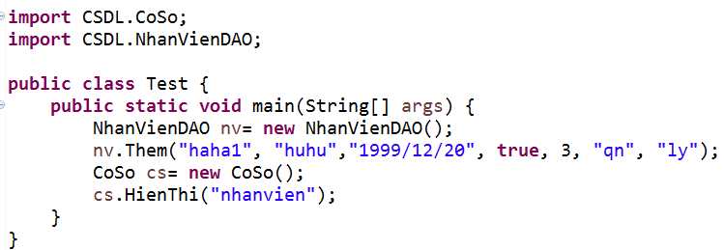
Nguyễn Hoàng Hà

Slide 106
KỸ THUẬT LẬP TRÌNH PHÂN TÁN
RMI(REMOTE METHOD INVOKE)
Chương 3:
Nguyễn Hoàng Hà

Slide 107
Giới thiệu
Chương trình truyền thống: Mã lệnh được lưu trên 1 máy
Chương trình phân tán: là chương trình được thực thi các mã lệnh và các mã lệnh này được lưu trên nhiều máy
Làm thế nào để 1 chương trình có thể gọi 1 phương thức cài đặt trên trên máy khác -> RMI giúp ta giải quyết vấn đề này
Nguyễn Hoàng Hà

Slide 108

RMI vs Socket programming
Với socket phải tự tạo kết nối và quản lý quá trình truyền nhận dữ liệu.
Phương pháp này phức tạp và dễ gây ra lỗi.
JVM tạo kết nối và quản lý quá trình truyền nhận dữ liệu?
Nguyễn Hoàng Hà

Slide 109
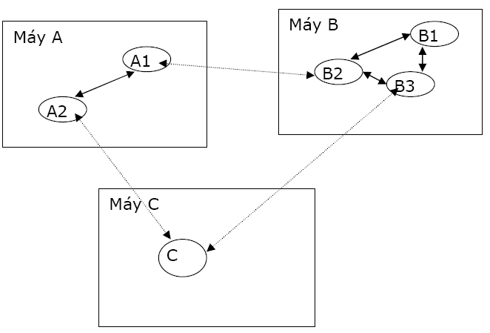
Mô hình triệu gọi từ xa
Vấn đề phát sinh: Vùng nhớ lưu trữ, địa chỉ biến, tham chiếu biến
Nguyễn Hoàng Hà

Slide 110
Vai trò của lớp stub và skel
Chương trình không thể gọi phương thức từ xa trực tiếp mà thông qua lớp trung gian
Lớp trung gian (stub và skel) là người môi giới giúp cho các đối tượng ở xa có thể giao dịch với nhau
Lớp _sub ở máy khách (máy gọi phương thức ở xa)
Lớp _skel ở máy chủ (máy chứa phương thức cần gọi
Khi dịch lớp ở máy chủ, Java sẽ tự động tạo ra 2 lớp trung gian _sub và _skel. Người lập trình sao chép lớp _sub về máy khách để thực hiện
Nguyễn Hoàng Hà

Slide 111
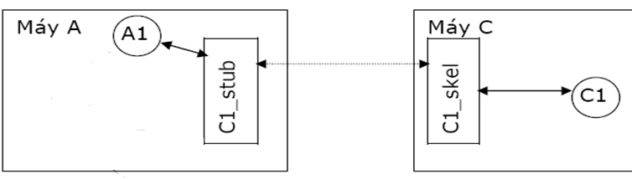
Máy A gọi phương thức máy C
Dịch lớp C1 sẽ tự động tạo ra 2 lớp C1_skel và C1_sub, sao chép c1_sub về máy A. Quá trình hoạt động của việc triệu gọi như sau
C1_sub đóng gói tham số và chuyển đến C1_skel
C1_skel nhận tham số và chuyển đến C1
C1_skel đóng gói kết quả trả về và chuyển đến C1_stub
C1_sub nhận kết quả và chuyển về cho A1
A1
gọi C1
C1
thực hiên
Nguyễn Hoàng Hà

Slide 112
Các bước để cài đặt ứng dụng RMI trên Server
B1: Trên máy chủ cài đặt 1 interface chứa các khai báo phương thức mà máy khách sẽ gọi.
Cú pháp khai báo interface:
  import java.rmi.*;
  public interface RemoteInterface extends Remote{
  [public] <kiểu> tên_hàm_1(Danh sách các tham số) throws RemoteException;
  …
  [public] <kiểu> tên_hàm_n(Danh sách các tham số) throws
  RemoteException;
}
Nguyễn Hoàng Hà

Slide 113
Các bước để cài đặt ứng dụng RMI trên Server
Ví dụ:Dịch interface ra class
Sao chép class vừa dịch sang máy khách
import java.rmi.*;
public interface ITinhToan extends Remote {
public int Cong(int a, int b) throws RemoteException;
public int Nhan(int a, int b) throws RemoteException;
}
…>javac ITinhToan.java
Sao chép ITinhToan.class sang máy khách
Nguyễn Hoàng Hà

Slide 114
Các bước để cài đặt ứng dụng RMI trên Server
B2: Trên máy chủ cài đặt 1 lớp kế thừa từ interface tạo ra ở b1 và xây dựng các hàm trong giao diện.
Ví dụ:
import java.rmi.*;
public class TinhToan implements ITinhToan {
public int Cong(int a, int b) throws RemoteException
{ int s=a+b; System.out.print(s);
return s;
}
public int Nhan(int a, int b) throws RemoteException
{ int s=a*b; System.out.print(s); return s; }
}
Nguyễn Hoàng Hà

Slide 115
Các bước để cài đặt ứng dụng RMI trên Server
Dịch lớp vừa cài đặt ra class
…> Javac TinhToan.java
B3: Tạo ra 2 lớp trung gian _sub và _skel
Sử dụng lệnh: …> rmic <tên lớp>
Khi đó trình biên dịch java sẽ tự động tạo ra 2 lớp: <tên lớp>_Sub. Class và <tên lớp>_Skel.class
Sao chép <tên lớp>_Sub. Class về máy khách
Ví dụ: …>rmic TinhToan
  Tạo ra 2 lớp: TinhToan_sub.class và TinhToan_Skel.class
Nguyễn Hoàng Hà

Slide 116
Các bước để cài đặt ứng dụng RMI trên Server
B4: Trên Server tạo ra 1 lớp để quảng bá và đăng ký 1 địa chỉ để các máy khách có thể gọi các phương thức của mình:
- Quảng bá đối tượng:
UnicastRemoteObject.exportObject(<tên đối tượng);
- Đăng ký 1 địa chỉ để máy khách truy cập vào đối tượng:
Naming.bind("rmi://<tên máy chủ: cổng>/<tên alias>",<tên đối tượng>);
Cổng ngầm định: 1099
Nguyễn Hoàng Hà

Slide 117
Các bước để cài đặt ứng dụng RMI trên Server
Ví dụ:
import java.rmi.*; import java.rmi.server.*;
public class MyServer {
public static void main(String[] args) {
try{
TinhToan tt= new TinhToan();
//Quang ba doi tuong tt de may khach co the goi phuong thuc trong tt
UnicastRemoteObject.exportObject(tt);
//Dang ky 1 dia chi de may khach truy cap vao doi tuong tt
Naming.bind("rmi://localhost/TinhToan",tt);
System.out.print("Da cho may khach goi den:");
}catch(Exception tt) { System.out.print(tt); }
}
}
Nguyễn Hoàng Hà

Slide 118
Các bước để cài đặt ứng dụng RMI trên Server
B5: Dịch và chạy chương trình
Ví dụ:
…>javac MyServer.java
B6: Chạy chương trình rmiregistry
…>Start rmiregistry
…>Java MyServer
Nguyễn Hoàng Hà

Slide 119
Cài đặt ứng dụng RMI trên Client
Trên Client (máy khách) đã có class của interface và lớp _sub
Tìm kiếm địa chỉ mà máy chủ đã đăng ký
<Tên lớp chứa giao diện> biến=(<Tên lớp chứa giao diện> ) Naming.lookup("rmi://<máy chủ>/<tên alias");
Sử dụng biến để truy cập đến các hàm của máy chủ
Ví dụ:
import java.rmi.*;
public class Client {
public static void main(String[] args) {
try{
  ITinhToan tt= (ITinhToan)Naming.lookup("rmi://localhost/TinhToan");
  System.out.print(tt.Cong(10,20) );
}catch(Exception tt) {System.out.print(tt);}
}
}
Nguyễn Hoàng Hà

Slide 120
Chạy chương trình
Trên máy chủ
  …>start rmiregistry
  …>java MyServer
Trên máy khách
  Java Client
Nguyễn Hoàng Hà

Slide 121
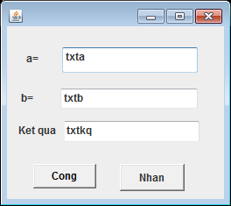
Bài tập
Trên máy khách thiết kế form sau:
Sử dụng hàm cong và Nhan trên Server để tính
Nguyễn Hoàng Hà

Slide 122
Bộ đăng ký(Registry)
Sử dụng để tiếp nhận đăng ký tên đối tượng
Naming.bind(…): được sử dụng để đăng ký tên đối tượng với rmiregistry
Naming.lookup(…) sẽ liên lạc với rmiregistry để nhận về tham chiếu của đối tượng
Nguyễn Hoàng Hà

Slide 123
Bộ đăng ký(Registry)
Máy khách
Máy chủ
(2) Naming.Lookup()
Registry
Chương trình Client
(3) Lấy về đối tượng
(1)Naming.bind()
Chương trình Server
_ Stub
_ Skel
Nguyễn Hoàng Hà

Slide 124
Chạy Rmiregistry trực tiếp trên Netbean
Trên Server cho chạy Rmiregistry trên cổng ngầm định là: 1099:
  Registry r=LocateRegistry.createRegistry(1099);
  Ví dụ trên Server:
  Registry r=LocateRegistry.createRegistry(1099); //Chay RMIRegistry tren port 1099
  Tinh tt= new Tinh();
  ….
  Trên Client:
  Itinh tt= (Itinh)Naming.lookup("rmi://127.0.0.1:1099/TinhToan");
Nguyễn Hoàng Hà

Slide 125
Chạy trực tiếp RMI trên NetBean
Ở phía Server: cho kế thừa vào lớp UnicastRemoteObject
public class TinhToan extends UnicastRemoteObject implements ITinhToan{
public TinhToan() throws RemoteException{};
public int Cong(int a,int b) throws RemoteException{
return a+b;
}
public int Tru(int a,int b) throws RemoteException{
return a-b;
}
}
Nguyễn Hoàng Hà

Slide 126
Chạy trực tiếp RMI trên NeanBean
Ở phía Server: không cần quảng bá đối tượng
public static void main(String[] args) {
try{
TinhToan tt= new TinhToan();
Registry r=LocateRegistry.createRegistry(1099);
//Quang ba doi tuong tt de may khach co the goi phuong thuc trong tt
// UnicastRemoteObject.exportObject(tt);
//Dang ky 1 dia chi de may khach truy cap vao doi tuong tt
Naming.bind("rmi://localhost/TinhToan",tt);
System.out.print("Da cho may khach goi den:");
}catch(Exception tt) { System.out.print(tt); }
}
Nguyễn Hoàng Hà

Slide 127
Bảo mật ở máy khách
Đặt bảo vệ ở máy khách:
System.setSecurityManager(new RMISecurityManager() );
Các quyền truy cập đặt ở tập tin java.policy (…\jdk1.4\jre\lib\security)
Đặt toàn quyền truy cập:
grant{
permission java.security.AllPermission;
}
Nguyễn Hoàng Hà

Slide 128
Truyền tham số cho lời gọi ở xa
Truyền theo trị: Tất cả các kiểu dữ liệu đơn giản int, char, String, … và interface cài đặt giao tiếp Serializable đều truyền bằng trị
Truyền theo tham chiếu: interface cài đặt giao tiếp Remote truyền bằng tham chiếu
http://nhha.1apps.com/LopE.rar
Nguyễn Hoàng Hà

Slide 129
Ví dụ truyền bằng trị
import java.io.*;
public class SinhVien implements Serializable {
public String Masv;
public String HoTen;
public double DTB;
public String Kq;
public SinhVien(String Masv, String HoTen, double DTB) {
this.Masv =Masv;
this.HoTen =HoTen;
this.DTB =DTB;
}
}
Nguyễn Hoàng Hà

Slide 130
Ví dụ truyền bằng trị
Dịch lớp SinhVien ra class và chép về trên cả 2 máy Client và Server
Trên Server tạo interface và cài đặt interface
import java.rmi.*;
public interface ITinhToan extends Remote {
public SinhVien GetSv(SinhVien sv) throws RemoteException;
}
import java.rmi.*;
public class TinhToan implements ITinhToan {
public SinhVien GetSv(SinhVien sv) throws RemoteException
{ System.out.println("Client goi den 1 sv: "+sv.Masv+sv.HoTen+sv.DTB);
sv.Kq=sv.DTB >=5?”Dau”:”Rot”;
return sv; }
}
Nguyễn Hoàng Hà

Slide 131
Ví dụ truyền bằng trị
//Quảng bá và đăng ký với rmiregistry
import java.rmi.*;
import java.rmi.server.*;
public class MyServer {
public static void main(String[] args) {
try{
TinhToan tt= new TinhToan();
UnicastRemoteObject.exportObject(tt);
Naming.bind("rmi://127.0.0.1/TinhToan",tt);
System.out.print("Dang cho Client yeu cau: ");
}catch(Exception tt) { System.out.print(tt); }
}
}
Nguyễn Hoàng Hà

Slide 132
Ví dụ truyền bằng trị
//Client truyền bằng trị 1 sinh viên và nhận về 1 sv đã đổi ĐTB
import java.rmi.*;
public class tt {
public static void main(String[] st)
{
try{
ITinhToan server = (ITinhToan) Naming.lookup("rmi://localhost/TinhToan");
SinhVien sv= new SinhVien("01","nhha",4);//gởi đến Server
SinhVien sv2=server.GetSv(sv);//Nhận về sinh viên đã tinh kq
System.out.println("sinh vien sau khi tinh kq: “ + sv2.Masv +
sv2.HoTen+sv2.DTB+sv2.Kq );
}catch(Exception tt){ System.out.print(tt.getMessage()) ;}
}
}
Nguyễn Hoàng Hà

Slide 133
Một số kỹ thuật trong RMI
Duyệt các đối tượng đã đăng ký trong Registry
Tự tạo ra bộ đăng ký cục bộ
Gọi đối tượng từ xa bằng phương thức động
Tự động kích hoạt các đối tượng từ xa
Nguyễn Hoàng Hà

Slide 134
Web service
Web Service là các ứng dụng trên client và Server giao tiếp qua giao thức HTTP của WWW.
Theo W3C: Web Service cung cấp các cách để tương tác giữa các ứng dụng khác nhau, chạy trên nhiều nền tảng và Framework khác nhau.
Web Service có khả năng tương tác và khả năng mở rộng lớn, sử dụng XML để mô tả dữ liệu
Nguyễn Hoàng Hà

Slide 135

Web service
Web Service là một dịch vụ web, là một khái niệm rộng hơn so với khái niệm web thông thường, nó cung cấp các thông tin thô thường dưới dạng XML hoặc JSON cho người dùng.
Các ứng dụng sẽ chế biến các dữ liệu thô này trước khi trả về cho người dùng cuối cùng.
Nguyễn Hoàng Hà

Slide 136

Các thành phần của web service
Nền tảng cơ bản của web service (WS) là XML + HTTP.
Nó bao gồm các thành phần chính sau:
UDDI – Universal Description, Discovery, and Integration (Mô tả, Khám phá và Tích hợp Toàn cầu): UDDI là một tiêu chuẩn dựa trên XML để mô tả, xuất bản và tìm kiếm các dịch vụ web.
WSDL – Web Service Description Language (Ngôn ngữ mô tả web service): WSDL là một ngôn ngữ dựa trên XML để mô tả các dịch vụ web và cách truy cập chúng.
SOAP – Simple Object Access Protocol (Giao thức truy cập đối tượng đơn giản): SOAP là một giao thức dựa trên XML đơn giản cho phép các ứng dụng trao đổi thông tin qua HTTP.
Nguyễn Hoàng Hà

Slide 137
Các loại Web service
Có 2 loại web service chính: JAX-WS, JAX-RS (JAX: Java API for XML)
SOAP web services: SOAP là giao thức sử dụng XML để định nghĩa dữ liệu dạng thuần văn bản (plain text) thông qua HTTP. SOAP là cách mà Web Service sử dụng để truyền tải dữ liệu. Vì dựa trên XML nên SOAP là một giao thức không phụ thuộc platform cũng như bất kì ngôn ngữ lập trình nào.
RESTful web services: REST (Representational State Transfer) là một kiểu kiến trúc được sử dụng trong việc giao tiếp giữa các máy tính trong việc quản lý các tài nguyên trên internet.
Nguyễn Hoàng Hà

Slide 138

Tạo webservice
File > New Project -> Java Web -> Web Application -> đặt tên Project -> next-> chọn Server (TomCat)
Right-click > tên Project > Web Service.
Nguyễn Hoàng Hà

Slide 139

Nguyễn Hoàng Hà

Slide 140

Nguyễn Hoàng Hà

Slide 141

Nguyễn Hoàng Hà

Slide 142

Nguyễn Hoàng Hà

Slide 143

Nguyễn Hoàng Hà

Slide 144

Nguyễn Hoàng Hà

Slide 145

Kéo hàm Tich xuong duoi ham main sau đó clean and build roi chay
Nguyễn Hoàng Hà

Slide 146

Tạo webservice
Thêm hàm trên webservice
Nguyễn Hoàng Hà

Slide 147

Tạo webservice
Xây dựng hàm trên webservice
Nguyễn Hoàng Hà

Slide 148


Tạo webservice
Deploying và Testing the Web Service
Right-click lên project and chọn Deploy
Right-click lên Dichvu (trong Web Service) >Test Web Service.
Kết quả chạy
Nguyễn Hoàng Hà

Slide 149


Sử dụng Webservice trên Java Application
File > New Project -> Java -> Java Application -> đặt tên Project
Right-click tên Project > Web Service Client, sau đó chọn:
Project -> Browse hoặc WSDL URL->copy link như hình slide trước.
Nguyễn Hoàng Hà

Slide 150

Sử dụng Webservice trên Java Application
Mở Class chứa hàm main -> kéo các hàm ở Web Service Refereances vào sau hàm main để dùng:
Nguyễn Hoàng Hà

Slide 151

Sử dụng Webservice trên Java Application
- Kích phải lên Project -> Clean and Build
- Chạy Class chứa hàm main
Nguyễn Hoàng Hà

Slide 152
Sử dụng Webservice trên Web Application
Tương tự như Java Application
Chúng ta có thể tạo ra Project Web Application: Servlet hoặc JSP
- Sau khi tạo Project -> Right-click tên Project > Web Service Client, sau đó chọn:
Project -> Browse hoặc WSDL URL
Kéo các hàm ở Web Service Refereances vào JSP hoặc Servlet
Chú ý:
Trước khi chạy phải Clean and Build Project
Trong bean các class phải implements Serializable
Tham khảo: https://netbeans.apache.org/kb/docs/websvc/jax-ws.html
Nguyễn Hoàng Hà

Slide 153
RESTful Web Services
http://www.kieutrongkhanh.net/2016/08/gioi-thieu-ve-restful-web-services-cong.html
Nguyễn Hoàng Hà

Slide 154
Nguyễn Hoàng Hà

